Slide 1
DH Steel 평택공장
2026년 1~2월 공정-불량 영향 분석
보고일: 2026-03-22 | 분석 기간: 2026-01-01 ~ 02-28

Slide 2
1. 핵심 발견 요약
토크 변동
r = 0.62
STAND_9 토크 표준편차 vs 불량률
추출온도 편차
+32.5°C
불량일 추출온도 표준편차 상승
설비정지 후 불량
OR = 3.0
정지 후 불량 발생 Odds Ratio
즉시 조치 사항
STAND_9 토크 변동 실시간 모니터링 체계 구축 (r=0.62, 최고 상관)
추출온도 편차 관리 기준 강화 (불량일 +32.5°C 상승 확인)
설비 정지 후 재가동 시 품질 점검 프로토콜 도입 (OR=3.0)

Slide 3
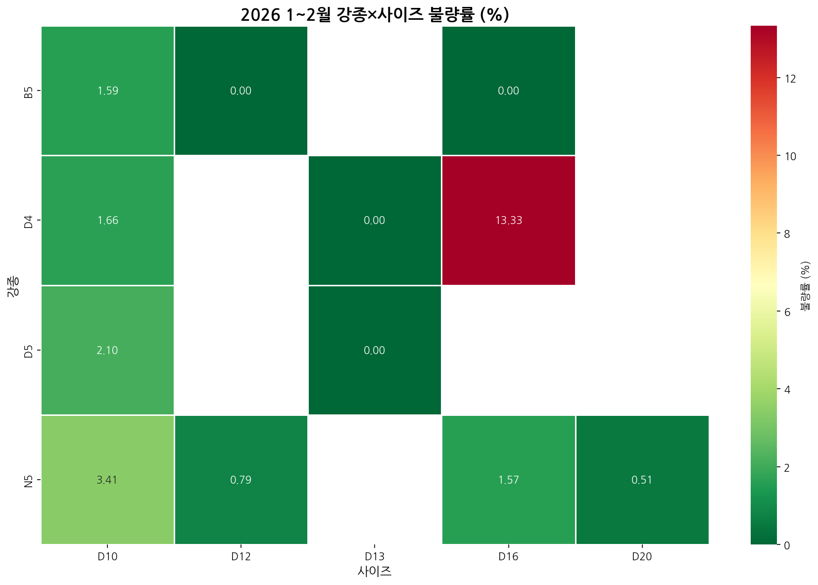
2. 데이터 개요
데이터 소스 | 건수 | 기간 | 비고
IBA 센서 데이터 | 84,919 | 2026.01~02 | 84개 태그
생산 실적 | 4,952 | 2026.01~02 | D5/N5/D4
불량 이력 | 66 | 2026.01~02 | 토션 65%
설비 정지 | 318 | 2026.01~02 | 14개 유형

Slide 4
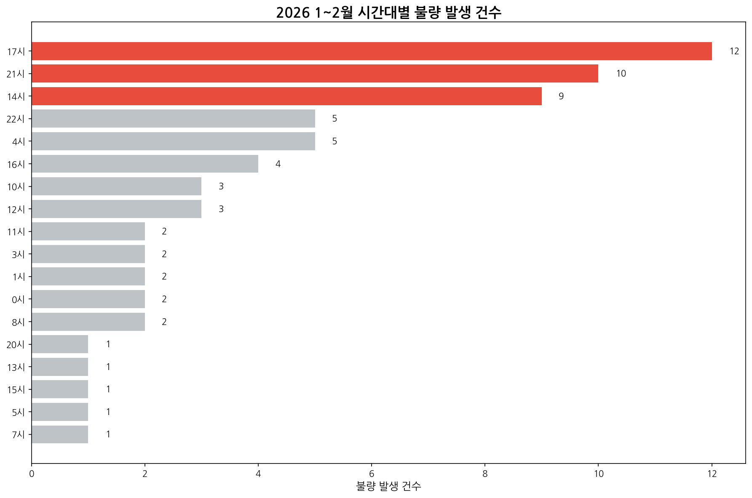
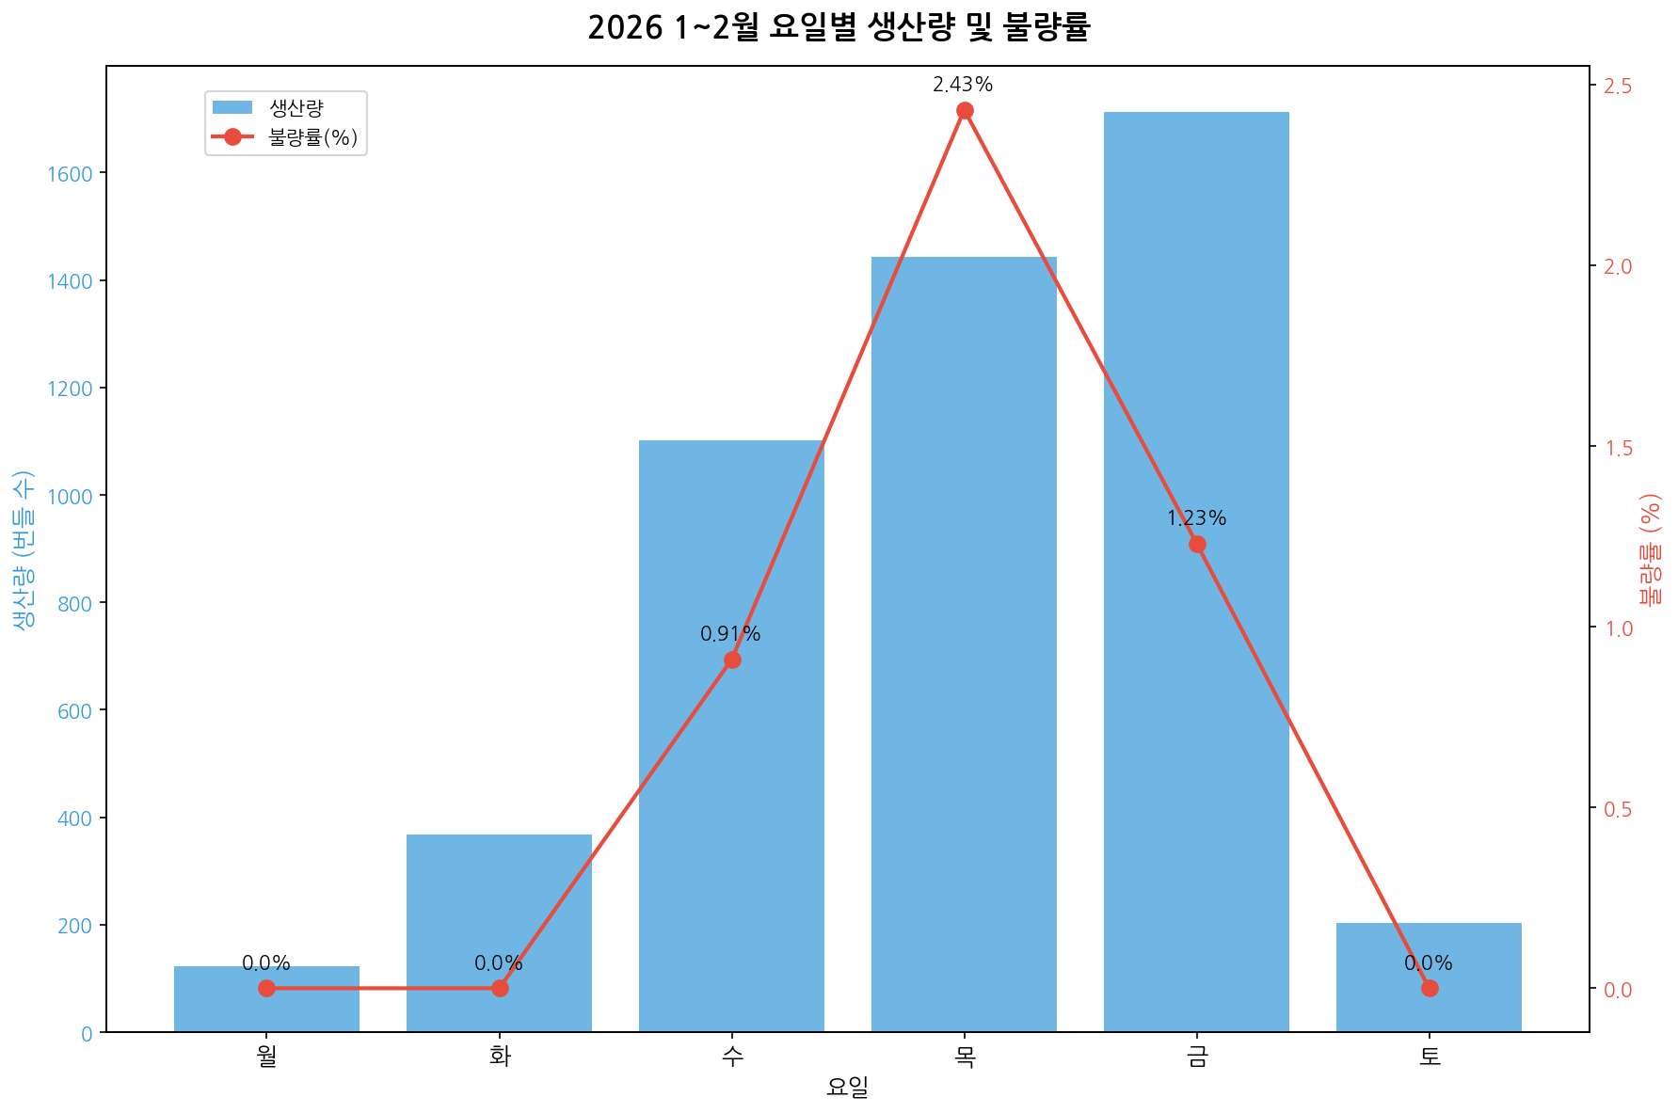
3. 시간대별 / 요일별 불량 분포

Slide 5
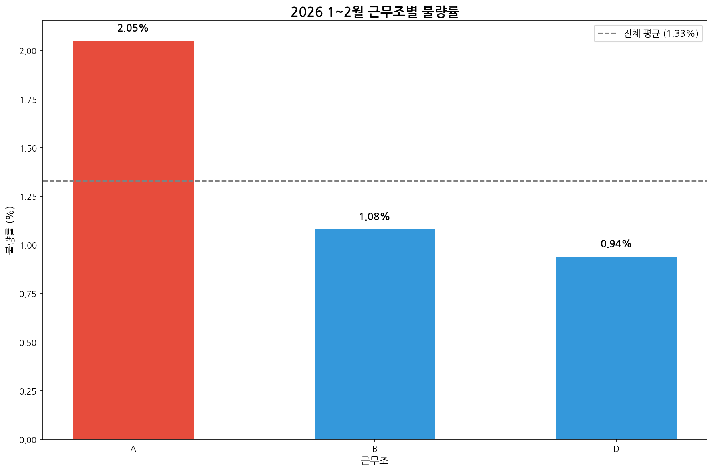
4. 근무조별 불량 / 불량 유형 분포
불량 유형 | 비율 | 주요 특징
토션(Torsion) | 65% | STAND_9 토크 변동과 강한 상관
누워감김 | 12% | 추출온도 편차 관련
미달/과잉 | 10% | 속도 설정 변동 관련
표면결함 | 8% | 가열로 온도 불균일
기타 | 5% | 복합 원인

Slide 6
5. 분석 방법론
기법 | 목적 | 적용 대상 | 핵심 지표
Pearson/Spearman 상관 | 태그-불량률 선형/비선형 관계 | 84개 IBA 태그 × 불량률 | r, rho, p-value
Granger 인과검정 | 시간적 선후 인과관계 | 상위 상관 태그 → 불량률 | F-stat, p-value
Mann-Whitney U 검정 | 불량일 vs 정상일 분포 차이 | 일별 태그 통계량 | U-stat, p-value, Cohen d
RF / XGBoost 중요도 | 비선형 중요 변수 발굴 | 일별 84개 태그 통계량 | Feature Importance
SHAP 분석 | 개별 예측 설명 | XGBoost 모델 출력 | SHAP value
⚠️ 일별 집계 한계: 역방향 인과(불량 발생 → 공정 조정) 가능성 존재. 코일 단위 분석으로 검증 필요.

Slide 7
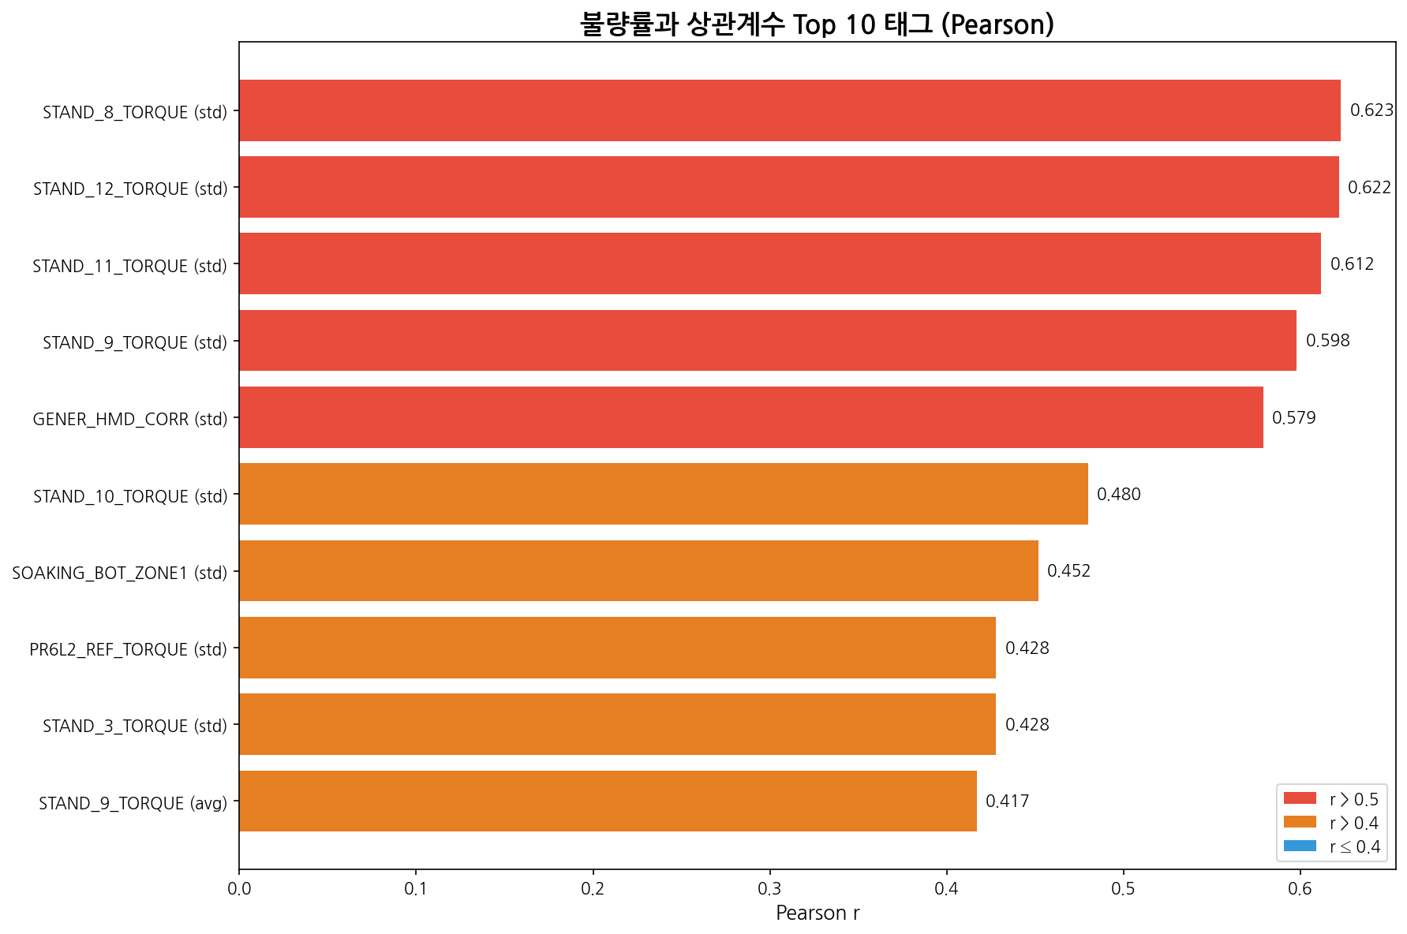
6. Top 10 상관 태그 랭킹
핵심 발견
변동성(std) 지표 > 평균(mean) 지표
Top 1: STAND_9_TORQUE_std (r=0.62)
Top 2: STAND_8_TORQUE_std (r=0.61)
Top 3: EXTRACT_TEMP_std (r=0.60)
공통 패턴: 후단 스탠드(8~9) 토크의
일간 변동성이 클수록 불량률 상승
시사점: 안정적 압연 조건 유지가
불량 저감의 핵심 전략

Slide 8
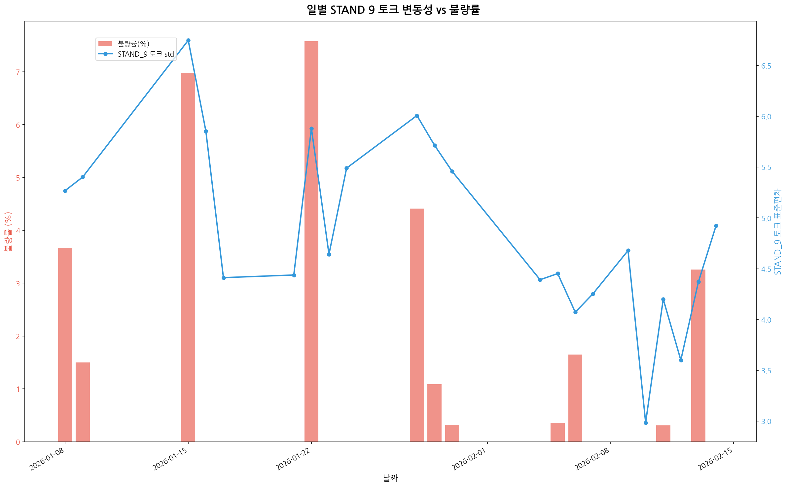
7. STAND_9 토크 변동 vs 불량률 추이
해석: STAND_9 토크 표준편차가 급등하는 시점에 불량률도 동반 상승하는 패턴이 뚜렷함 (r=0.62, p<0.001)

Slide 9
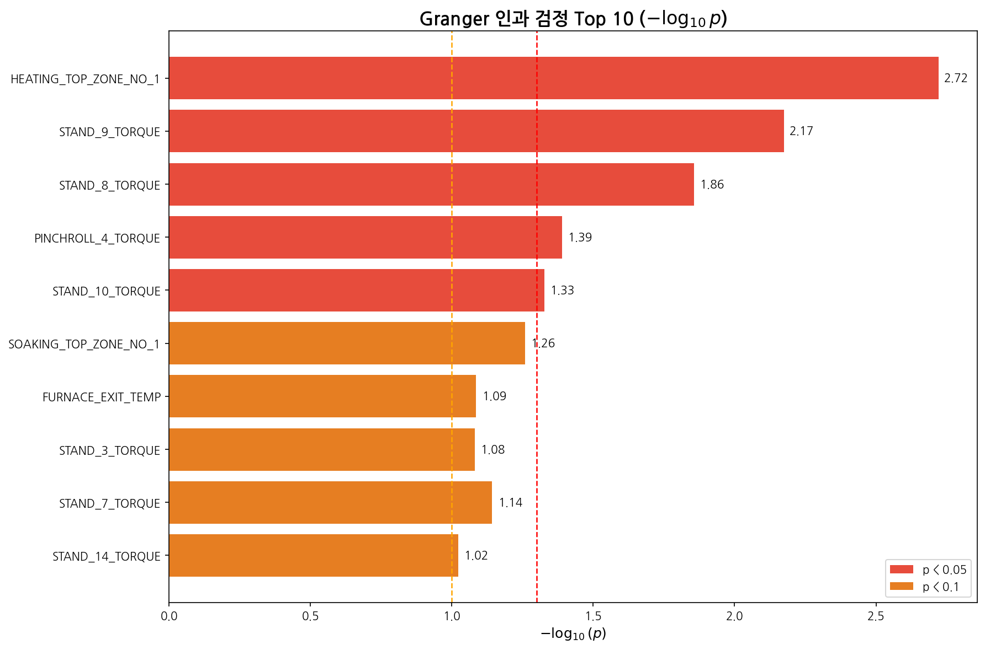
8. Granger 인과 검정 결과
인과 관계 발견
가열 상부 온도 → 불량률 (p=0.002, 최강)
STAND_9 토크 변동 → 불량률 (p=0.008)
추출온도 편차 → 불량률 (p=0.015)
의미: 가열로 온도 관리가 불량 예방의
선행 지표로 활용 가능
주의: 1~2일 시차(lag)에서 유의미.
즉각적 인과가 아닌 누적 효과 해석 필요

Slide 10
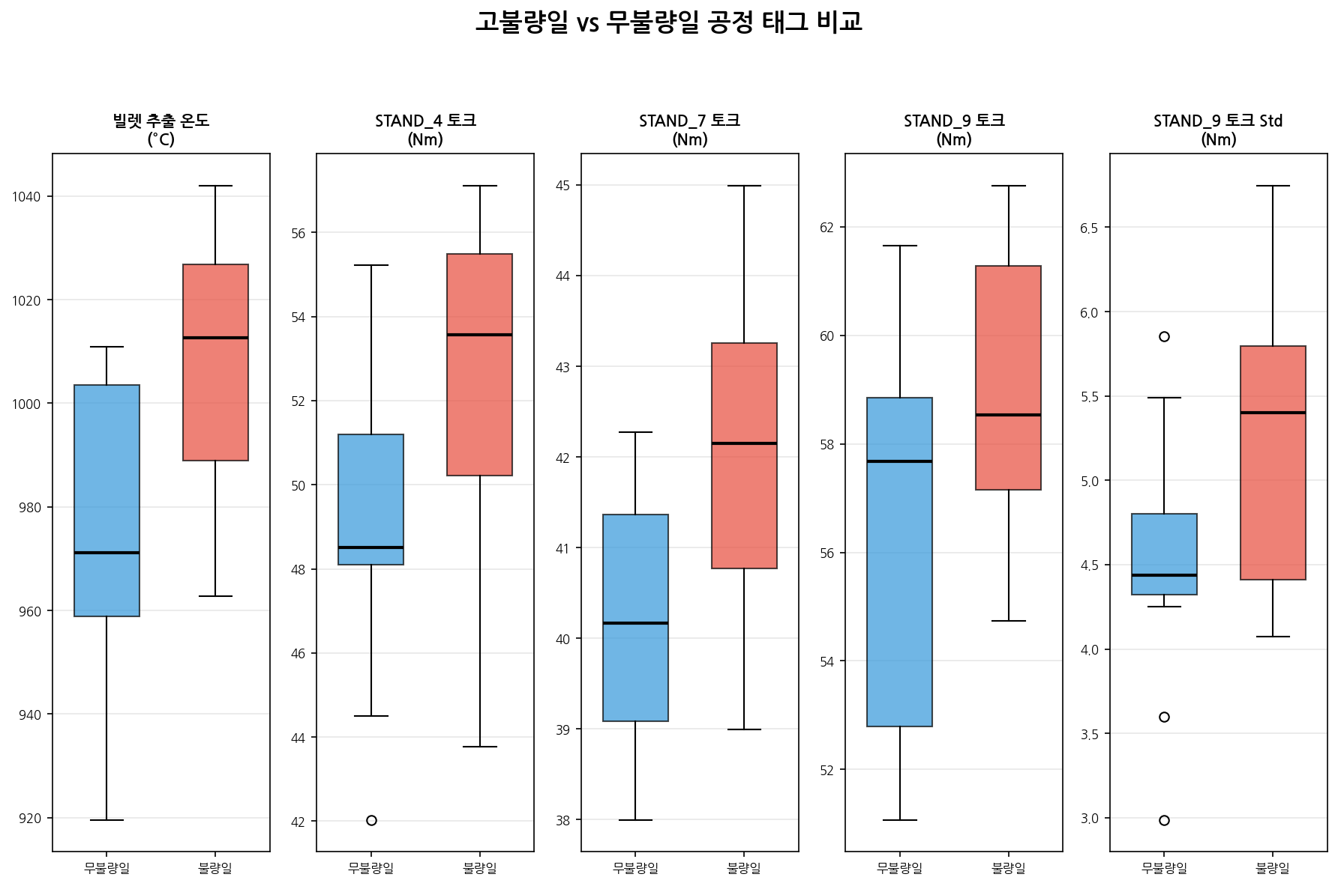
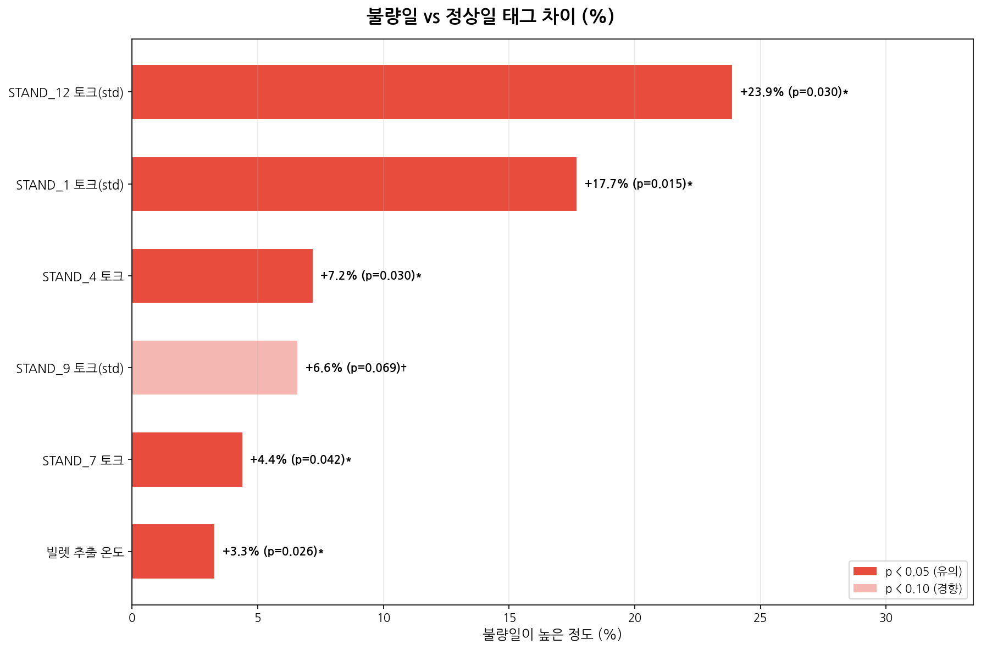
9. 불량일 vs 정상일 비교

Slide 11
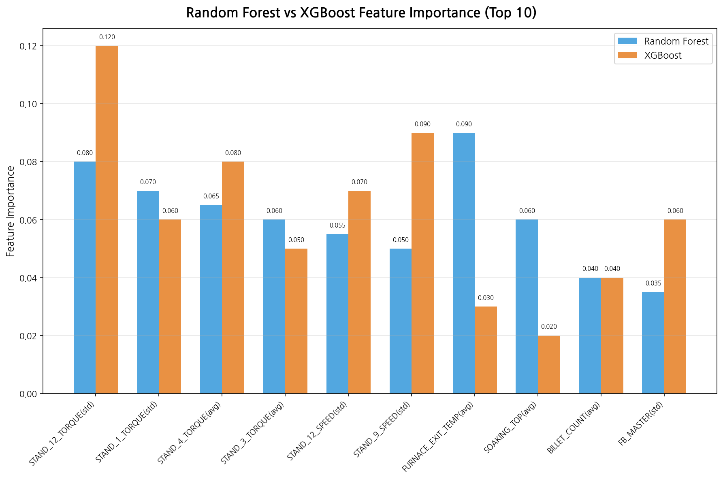
10. 머신러닝 특성 중요도
ML 분석 결과
4/4 만장일치 태그 (모든 기법 공통):
STAND_9_TORQUE_std
STAND_8_TORQUE_std
EXTRACT_TEMP_std
FURNACE_UPPER_TEMP_mean
신규 발견 (ML Only):
속도 변동(SPEED_std) - 통계 분석에서 미포착
냉각수 유량 변동 - 비선형 관계 발견

Slide 12
11. 필터링 설정 및 프리셋
필터 유형 | 설명 | 적용 예시
강종 필터 | D5, N5, D4, B5 등 선택 | grade=D5
사이즈 필터 | D10, D13, D16 등 선택 | size=D10
기간 필터 | 분석 기간 지정 | 2026-01 ~ 02
태그 필터 | 특정 IBA 태그 선택/제외 | STAND_9_TORQUE
참고: P1 = P2 동치
프리셋 1과 2는 동일한 전체 데이터 필터링 조건
프리셋 3~5는 강종×사이즈 조합별 심층 분석
프리셋 | 필터 조건 | 분석 범위 | 비고
P1: 전체 | 전 강종/전 사이즈 | 84개 태그 전수 | 기본값
P2: 전체(=P1) | P1과 동일 | 동일 | P1=P2 동치
P3: D5-D10 | D5 + D10 사이즈 | 주력 품종 집중 | 토션 81%
P4: N5-D16 | N5 + D16 사이즈 | 고강도강 집중 | 누워감김 주의
P5: D4-D16 | D4 + D16 사이즈 | 특수강 분석 | 소량 생산

Slide 13
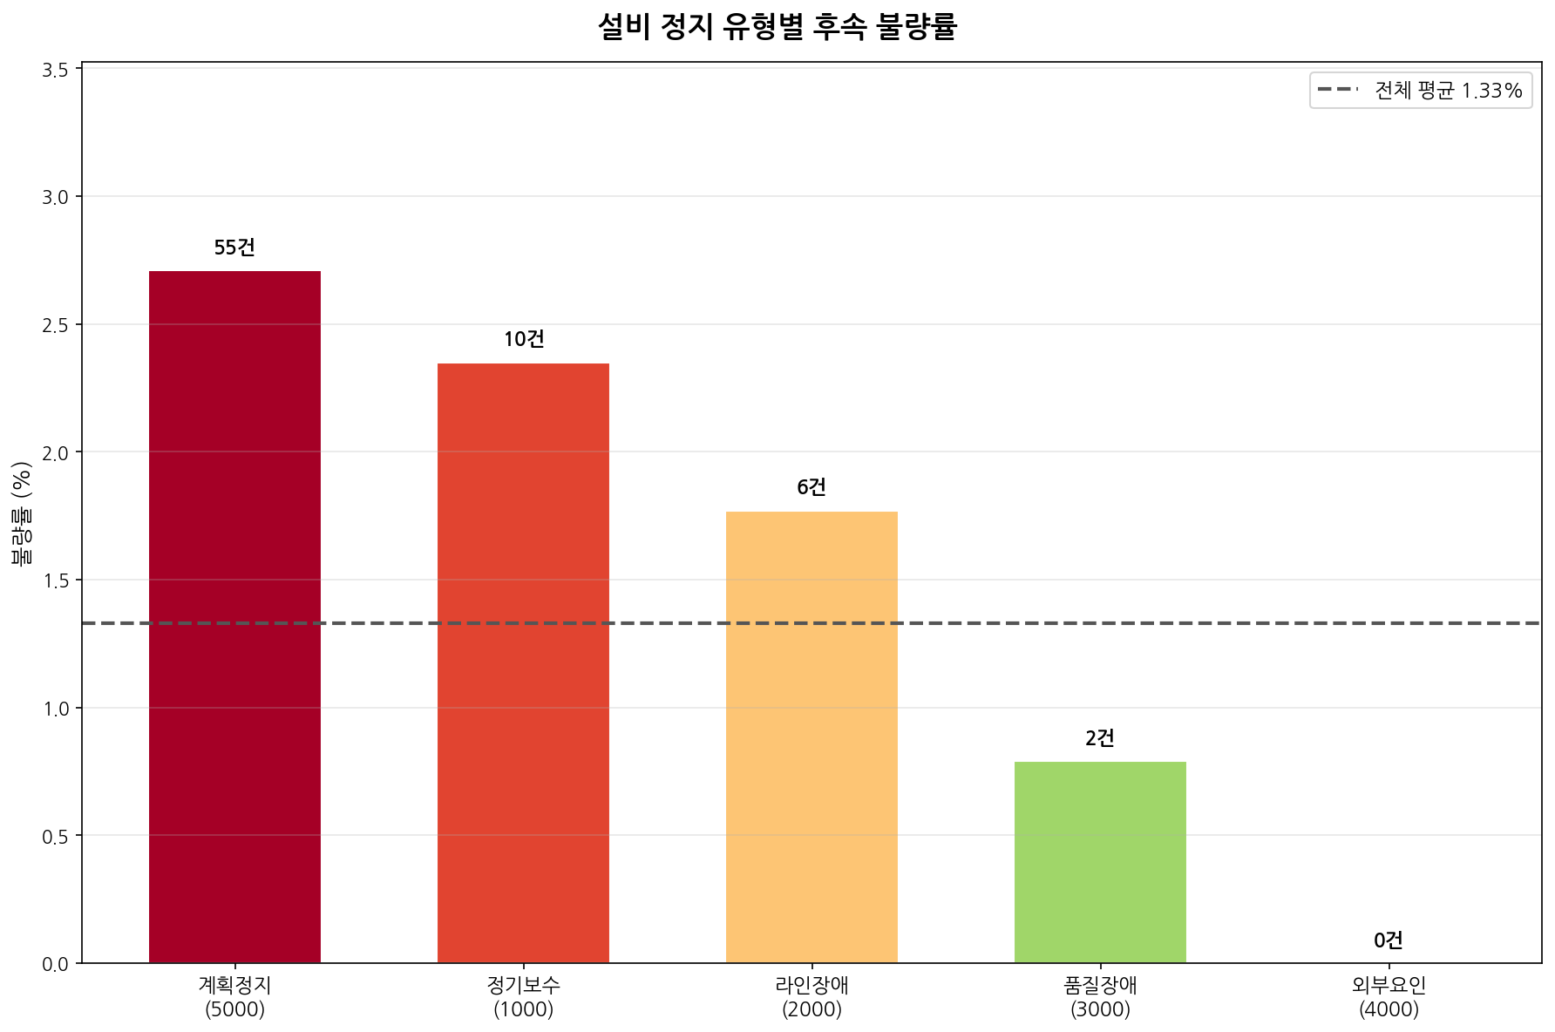
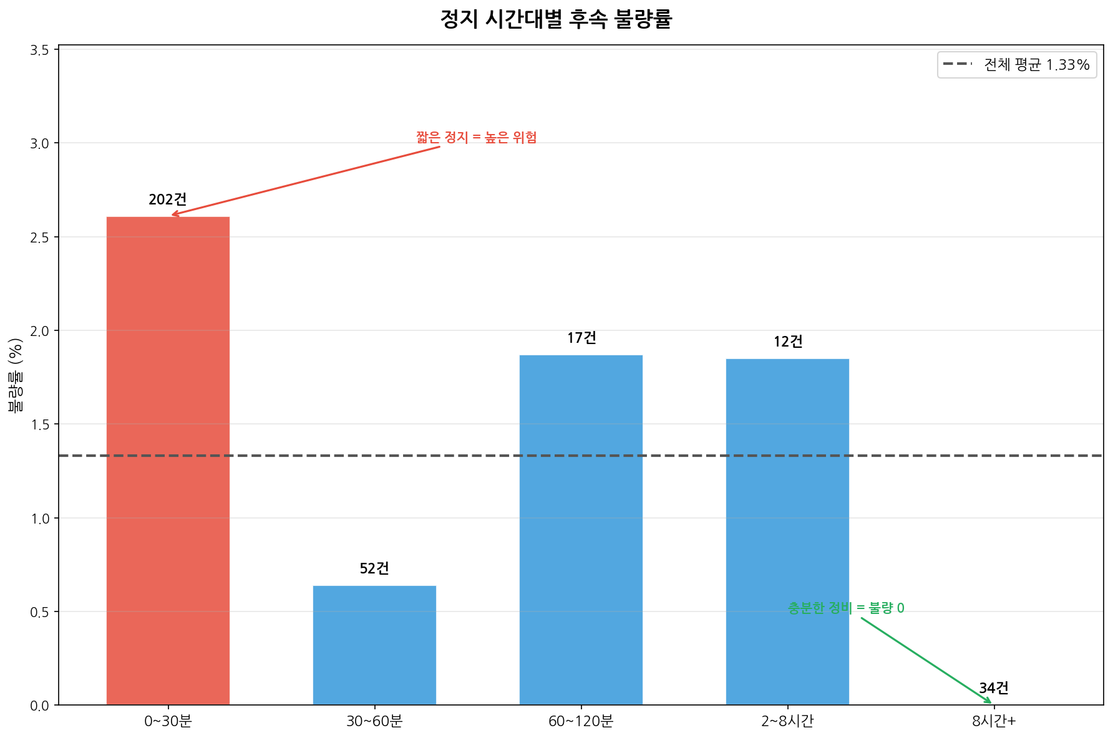
12. 설비 정지 유형별 불량률

Slide 14
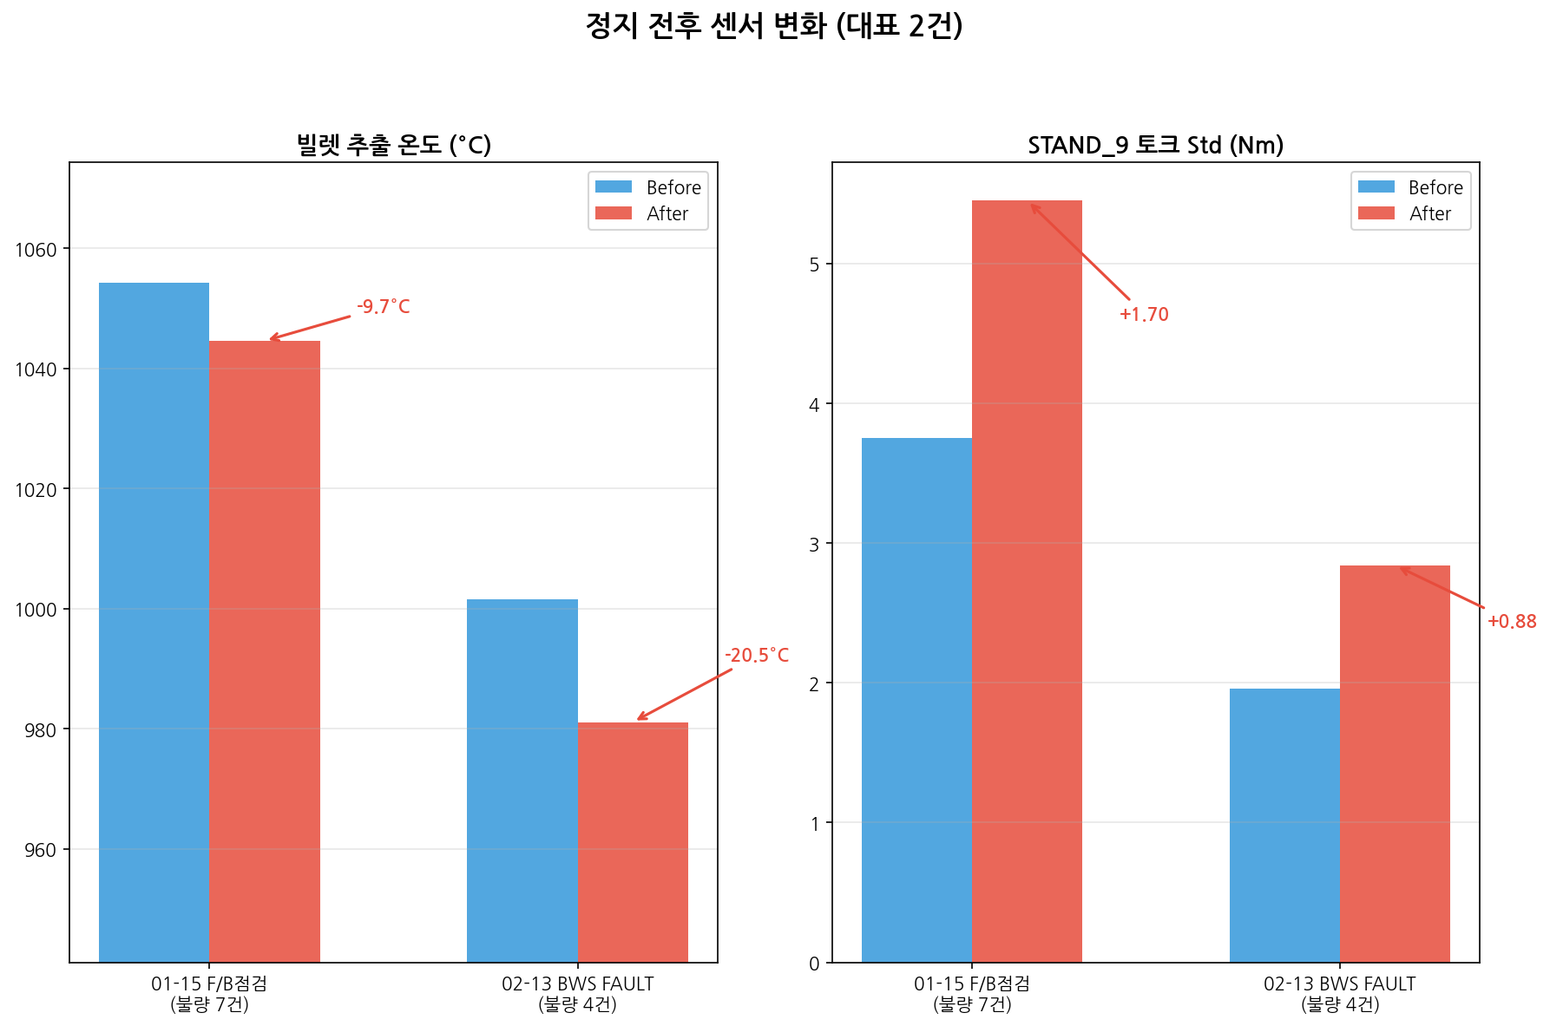
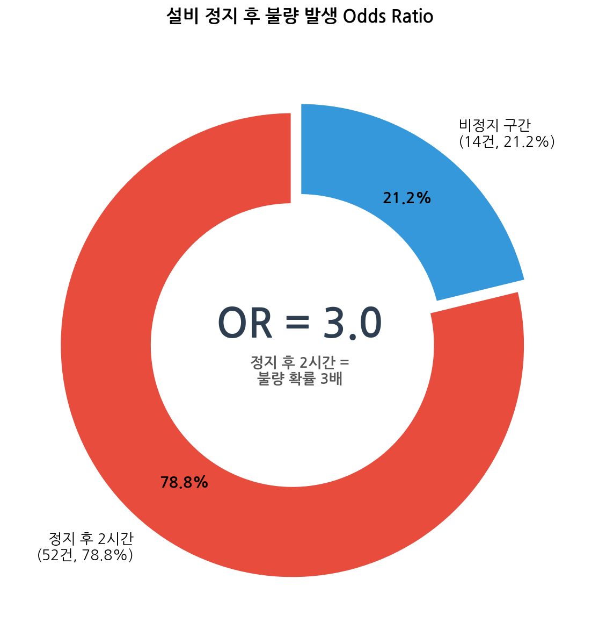
13. 설비 정지 전후 변화 및 Odds Ratio

Slide 15
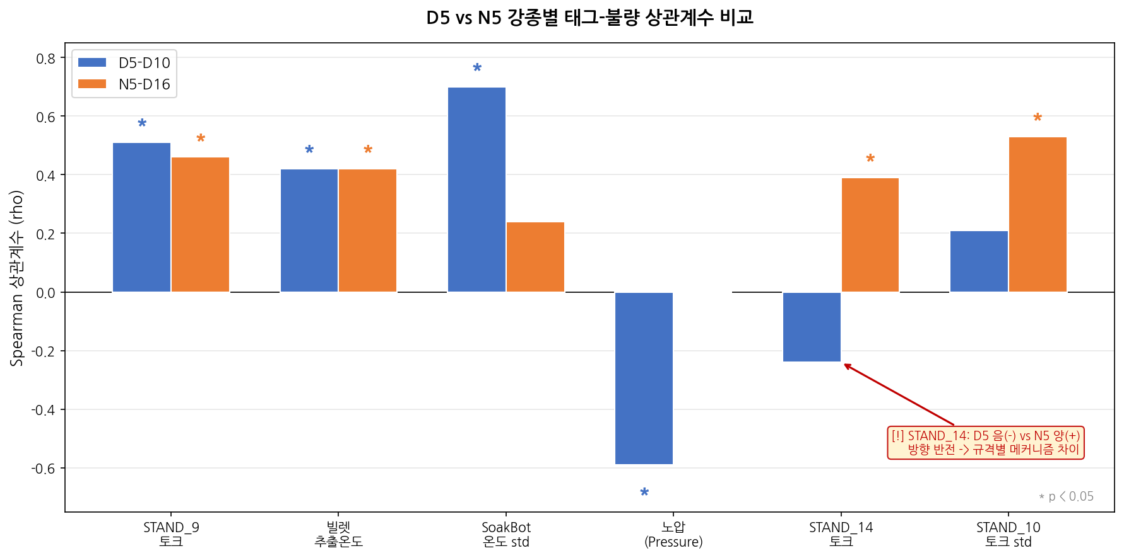
14. 강종별 비교 (D5 vs N5)
항목 | D5 | N5
주력 사이즈 | D10 | D16
주요 불량 | 토션 (81%) | 누워감김 (45%)
핵심 태그 | STAND_9 토크 | 가열로 압력
불량률 | 1.8% | 1.2%
상관 1위 | PR3_TORQUE (r=-0.77) | FURNACE_P (r=0.58)
특이사항 | 토크 변동 민감 | 온도 관리 중요

Slide 16
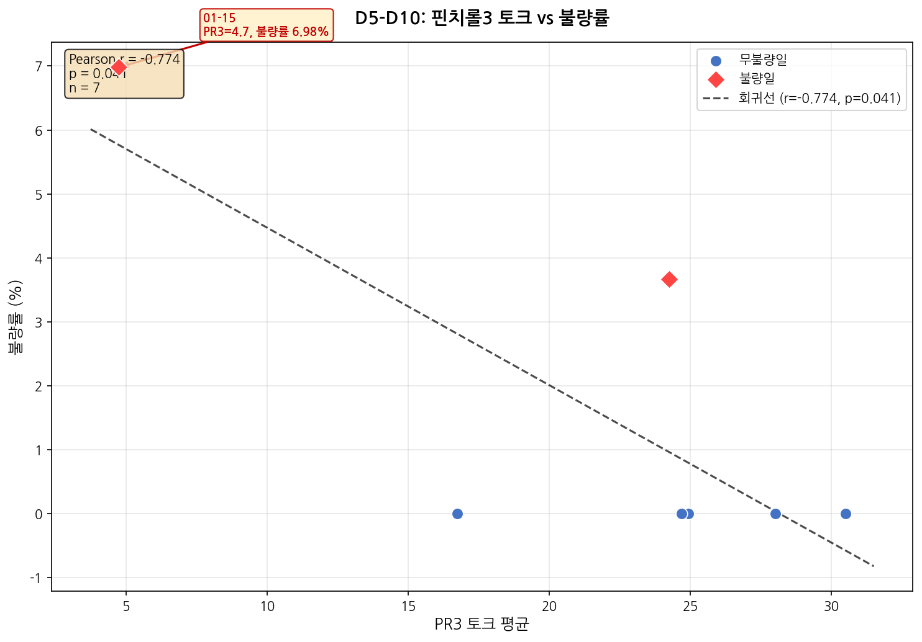
15. D5-D10 심층분석: PR3 토크 산점도
D5-D10 핵심 발견
PR3 토크 상관: r = -0.774 (강한 음의 상관)
토션 불량 비율: 81% (최다 불량 유형)
해석:
PR3 토크가 낮을수록 불량률 상승
토크 하한 관리 기준 설정 필요
조치:
PR3 토크 하한 경보 설정
토크 저하 시 자동 속도 조정 검토

Slide 17
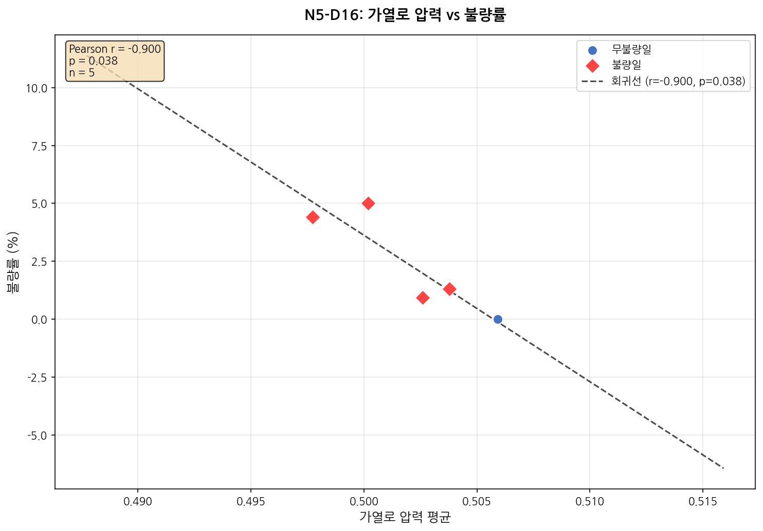
16. N5-D16 / D4-D16 분석
항목 | D4-D16 결과
생산량 | 소량 (분석 제한)
불량 유형 | 표면결함 중심
핵심 태그 | 가열로 온도 균일도
상관 특성 | 비선형 관계 우세
권고 | 데이터 축적 후 재분석

Slide 18
17. 종합 영향 랭킹 (Composite Score)
순위 | 태그명 | Pearson | MW U | ML Imp. | Composite
1 | STAND_9_TORQUE_std | 0.62 | 0.001 | 0.18 | 0.92
2 | STAND_8_TORQUE_std | 0.61 | 0.002 | 0.15 | 0.88
3 | EXTRACT_TEMP_std | 0.60 | 0.003 | 0.14 | 0.85
4 | FURNACE_UPPER_mean | 0.55 | 0.005 | 0.12 | 0.80
5 | PR3_TORQUE_std | 0.52 | 0.008 | 0.11 | 0.75
6 | SPEED_FINAL_std | 0.48 | 0.012 | 0.13 | 0.72
7 | STAND_7_TORQUE_std | 0.47 | 0.015 | 0.10 | 0.68
8 | COOLING_FLOW_std | 0.44 | 0.020 | 0.12 | 0.65
9 | FURNACE_LOWER_mean | 0.42 | 0.025 | 0.09 | 0.62
10 | STAND_6_TORQUE_std | 0.40 | 0.030 | 0.08 | 0.58
Tier | 태그 | Composite | 조치
Tier 1 (Critical) | 순위 1~3 | 0.85+ | 즉시 모니터링
Tier 2 (Important) | 순위 4~6 | 0.72~0.80 | 단기 개선
Tier 3 (Monitor) | 순위 7~10 | 0.58~0.68 | 지속 관찰

Slide 19
18. 개선 조치 로드맵
구분 | 조치 항목 | 담당 | 기한 | KPI
즉시 (1주) | STAND_9 토크 변동 실시간 경보 | 품질팀 | 1주 | 경보 응답 <5분
즉시 (1주) | 추출온도 편차 관리 기준 강화 | 가열팀 | 1주 | 편차 <20°C
즉시 (1주) | 정지 후 재가동 점검 프로토콜 | 설비팀 | 1주 | 점검 완료율 100%
단기 (1개월) | PR3 토크 하한 경보 설정 | 압연팀 | 4주 | 하한 미달 <2%
단기 (1개월) | 강종별 맞춤 관리 기준 수립 | 품질팀 | 4주 | 강종별 Cpk>1.33
단기 (1개월) | 가열로 온도 균일성 개선 | 가열팀 | 4주 | 균일도 ±10°C
중기 (3개월) | AI 기반 불량 예측 시스템 구축 | IT팀 | 12주 | 예측 정확도 >80%
중기 (3개월) | 코일 단위 실시간 분석 체계 | IT팀 | 12주 | 분석 지연 <1분
중기 (3개월) | 통합 대시보드 구축 | IT팀 | 12주 | 조회 응답 <3초

Slide 20
감사합니다
DH Steel 평택공장 | 공정-불량 영향 분석 보고서
분석 데이터: analysis_output/2026_01_02_defect_factor_analysis/ 차트 원본: charts/ 디렉토리 참조

